Slide 1
\
* Ôn và khởi động
cô cỡ kế kẻ ga gõ gù
ghe ghì ghế ngô ngừ nghé nghĩ
cá cờ chữ kí gà gô
ghế gỗ cá ngừ củ nghệ

Slide 3
phe
phê
phơ
qua
que
quê
quơ
va
ve
vê
vơ
xa
xe
xê
xơ

Slide 5
2.Viết:
chia quà cho bé

Slide 6
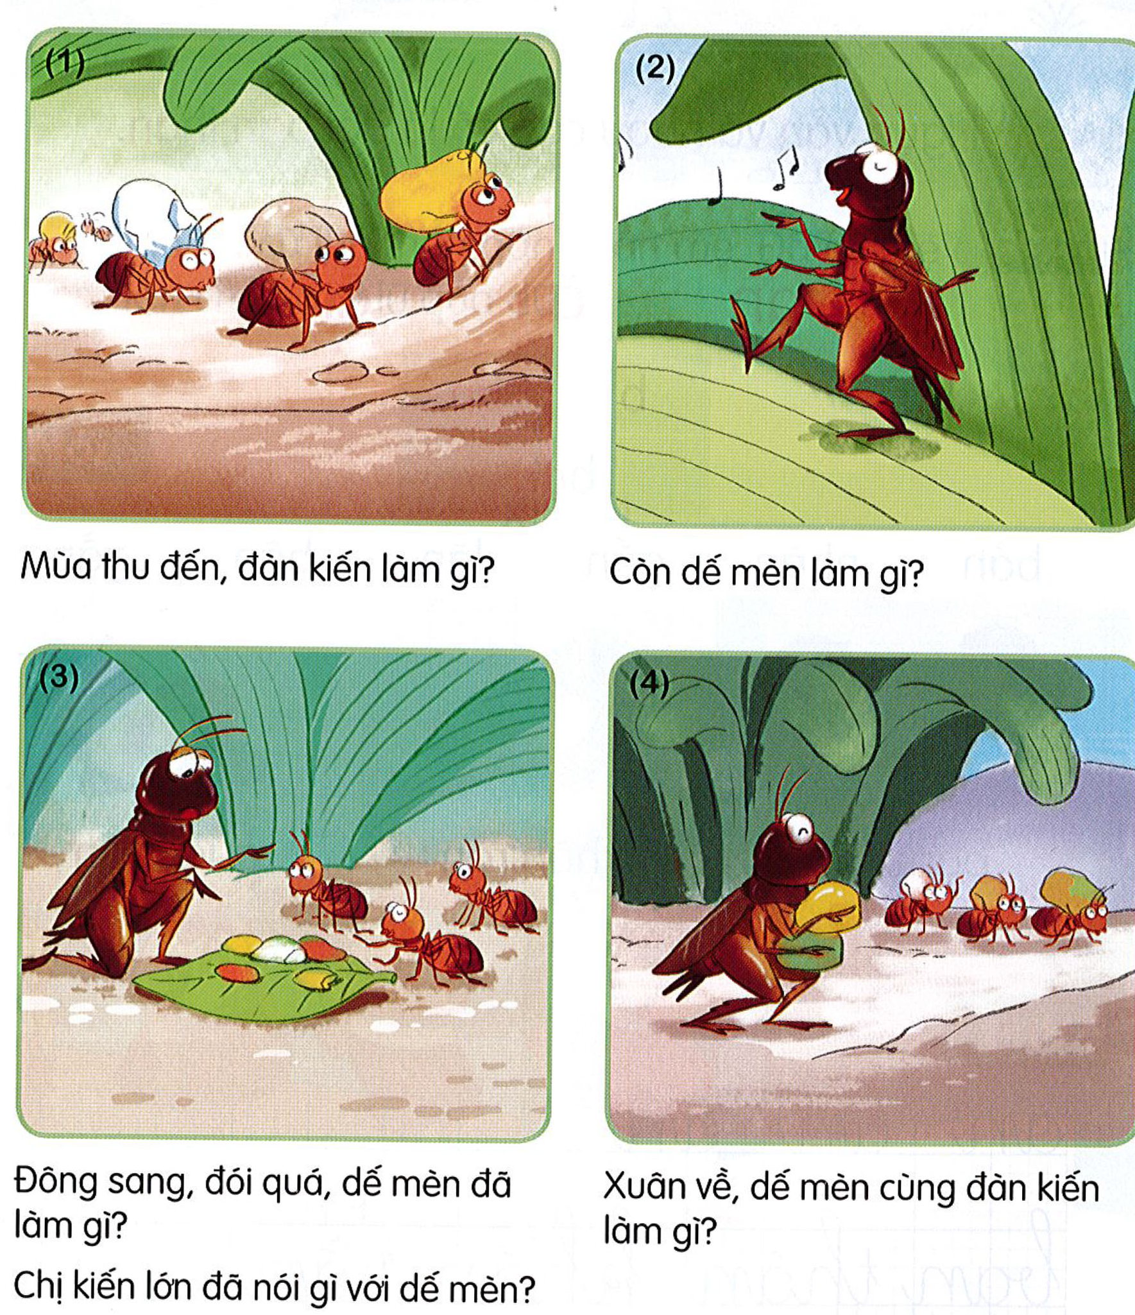
Kiến và dế mèn

